Slide 1
Stanowisko ds. obronnych, obrony cywilnej i zarządzania kryzysowego

Slide 2
Czym jest obrona cywilna?
Obrona cywilna – system, którego celem jest ochrona ludności, zakładów pracy i urządzeń użyteczności publicznej, dóbr kultury, ratowanie i udzielanie pomocy poszkodowanym w czasie wojny oraz współdziałanie w zwalczaniu skutków klęsk żywiołowych i katastrof.
Znak graficzny Obrony Cywilnej- w skrócie OC

Slide 3
Zarządzanie kryzysowe
Zarządzanie kryzysowe – działalność organów administracji publicznej będąca elementem kierowania bezpieczeństwem narodowym, która polega na zapobieganiu sytuacjom kryzysowym, przygotowaniu do przejmowania nad nimi kontroli w drodze zaplanowanych działań, reagowaniu w przypadku wystąpienia sytuacji kryzysowych, usuwaniu ich skutków oraz odtwarzaniu zasobów i infrastruktury krytycznej^{[1]}.

Slide 4
Fazy zarządzania kryzysowego
1. Faza zapobiegania - polegająca na realizacji przedsięwzięć mających na celu zredukowanie prawdopodobieństwa lub całkowite wykluczenie możliwości wystąpienia sytuacji kryzysowych albo
w znacznym stopniu ograniczających ich skutki.
2. Faza przygotowania - polegająca na podejmowaniu działań planistycznych, na wszystkich szczeblach administracji, dotyczących sposobów reagowania na czas wystąpienia różnego rodzaju sytuacji kryzysowych, umożliwiających wpływ na ich przebieg w celu zmniejszenia negatywnych skutków tych zdarzeń. Faza ta obejmuje również działania mające na celu powiększenie zasobów sił
i środków niezbędnych do efektywnego reagowania.
3. Faza reagowania - polega na podejmowaniu działań w celu udzielenia pomocy poszkodowanym, zahamowaniu rozwoju występujących zagrożeń oraz ograniczenia strat i zniszczeń.
4. Faza odbudowy - polegająca na realizacji zadań mających na celu przywrócenie zdolności reagowania, odbudowę zapasów służb ratowniczych oraz odtworzenie kluczowej dla funkcjonowania danego obszaru infrastruktury energetycznej, paliwowej, telekomunikacyjnej, transportowej oraz funkcjonowania innych ważnych usług, np. dostarczania wody.

Slide 5
Zadania na tym stanowisku
Stanowisko realizuje zadania zlecone z zakresu administracji rządowej związane z obronnością i obroną cywilną dotyczące w szczególności: przygotowań i realizacji przedsięwzięć obronnych i obrony cywilnej przez: administrację Urzędu oraz organy jednostek samorządu terytorialnego, podległe i nadzorowane przez Burmistrza Miasta Milanówka jednostki organizacyjne oraz przedsiębiorców i organizacje społeczne;
spraw związanych z pełnieniem przez Burmistrza funkcji terenowego organu obrony cywilnej;
opracowywania dokumentacji dotyczącej: a) pozamilitarnych przygotowań obronnych; b) operacyjnego funkcjonowania Miasta w warunkach kryzysu i wojny; c) programowania obronnego; d) stanowisk kierowania; e) organizacji Urzędu na czas wojny; f) przemieszczania Urzędu na zapasowe stanowisko kierowania; g) organizowania i funkcjonowania stałego dyżuru; h) służby zdrowia na potrzeby obronne państwa;

Slide 6
szkolenia obronnego i obrony cywilnej na terenie Miasta;
ochrony obiektów szczególnie ważnych dla bezpieczeństwa i obronności państwa;
powoływania, formowania oraz przygotowania do działania jednostek przewidzianych do militaryzacji;
nakładania obowiązku świadczeń osobistych i rzeczowych na rzecz obrony;
decyzji wydawanych na wniosek dowódców jednostek wojskowych, związanych z utworzeniem stref niebezpieczeństwa na obszarze województwa mazowieckiego;
doręczania kart powołania do służby wojskowej w trybie natychmiastowym w Mieście;
przygotowań obronnych służby zdrowia;
zadań wynikających ze zobowiązań sojuszniczych, a w szczególności dotyczących współpracy cywilno-wojskowej (CIMIC) oraz pobytu i przemieszczania wojsk sojuszniczych na terenie województwa (HNS);
spraw związanych z przygotowaniem i wykorzystaniem systemów łączności na potrzeby obronne;
gminnego planu obrony cywilnej;
jednostek organizacyjnych obrony cywilnej szczebla gminnego oraz formacji obrony cywilnej w Mieście:
ewakuacji ludności na wypadek powstania masowego zagrożenia dla życia i zdrowia na znacznym obszarze;
ochrony dóbr kultury i innego mienia na wypadek zagrożenia.

Slide 7
Stanowisko realizuje zadania własne gminy z zakresu ochrony przeciwpowodziowej dotyczące w szczególności:
planu operacyjnego ochrony przed powodzią;
pogotowia i alarmu przeciwpowodziowego.
Stanowisko realizuje zadania zlecone z zakresu administracji rządowej związane z zarządzaniem kryzysowym, dotyczące w szczególności:
działań związanych z onitorowaniem, planowaniem, reagowaniem i usuwaniem skutków zagrożeń na terenie Miasta;
gminnego planu zarządzania kryzysowego;
szkoleń, ćwiczeń i treningów z zakresu reagowania na potencjalne zagrożenia;
zapobiegania, przeciwdziałania i usuwania skutków zdarzeń o charakterze terrorystycznym;
gromadzenia i przetwarzania danych oraz ocena i prognozowanie rozwoju zagrożeń występujących na obszarze Miasta;
funkcjonowania gminnego zespołu zarządzania kryzysowego;
systemu wykrywania i alarmowania oraz systemu wczesnego ostrzegania ludności;
stałego dyżuru w ramach gotowości obronnej państwa;

Slide 8
planowania wsparcia innych organów właściwych w sprawach zarządzania kryzysowego;
planowania wsparcia przez organy administracji publicznej realizacji zadań Sił Zbrojnych Rzeczypospolitej Polskiej;
usuwania skutków zdarzeń o charakterze kryzysowym i klęsk żywiołowych;
przekazywania, poprzez Sekretarza, do środków masowego przekazu, komunikatów i ostrzeżeń, w celu zapobieżenia zagrożeniom i skutkom klęski żywiołowej;
współpracy z podmiotami realizującymi monitoring środowiska;
współdziałania z podmiotami prowadzącymi akcje ratownicze i humanitarne;
ewakuacji z obszarów bezpośrednio zagrożonych;
obowiązków świadczeń osobistych i rzeczowych w związku z wprowadzeniem stanu klęski żywiołowej;
ograniczania wolności i praw człowieka i obywatela w związku z wprowadzeniem stanu klęski żywiołowej.
Stanowisko realizuje zadania własne oraz zadania zlecone z zakresu administracji rządowej związane z ochroną przeciwpożarową, dotyczące w szczególności:
funkcjonowania krajowego systemu ratowniczo-gaśniczego na obszarze gminy;
ekwiwalentów pieniężnych wypłacanych członkom OSP;
wyposażenia, utrzymania, wyszkolenia i zapewnienia gotowości bojowej oraz udzielania dotacji jednostkom OSP;
zaświadczeń o potwierdzeniu spełnienia wymagań w zakresie badań lekarskich dla osób kierujących pojazdem uprzywilejowanym OSP

Slide 9
Organy obrony cywilnej
Szef Obrony Cywilnej Kraju - szefów obrony cywilnej województw,
szef obrony cywilnej województwa - szefów obrony cywilnej powiatów,
szef obrony cywilnej powiatu - szefów obrony cywilnej gmin,
szef obrony cywilnej gminy (Burmistrz Gminy Krzeszowice) - szefów obrony cywilnej w instytucjach, u przedsiębiorców, w społecznych organizacjach ratowniczych i w innych jednostkach organizacyjnych działających na obszarze gminy.

Slide 11
Zadania obrony cywilnej w czasie pokoju
Planowanie przedsięwzięć w zakresie ochrony przed skutkami działań zbrojnych zarówno ludności, jak i zakładów pracy i urządzeń użyteczności publicznej oraz dóbr kultury,
Wykrywanie zagrożeń i stwarzanie warunków do ostrzegania i alarmowania ludności,
Przygotowanie schronów i ukryć dla ludności oraz utrzymanie ich w gotowości do użycia,
Gromadzenie i przechowywanie indywidualnych środków ochronnych dla formacji obrony cywilnej i ludności,
Wyposażenie formacji obrony cywilnej w specjalistyczny sprzęt ratowniczy, przyrządy i aparaturę do wykrywania różnego rodzaju zagrożeń,
Systematyczne szkolenie w zakresie OC:
Kadr kierowniczych administracji rządowej, samorządowej i zakładów pracy
Formacji OC
Ludności w ramach powszechnej samoobrony
Współdziałanie w zwalczaniu klęsk żywiołowych i zagrożeń środowiska, oraz usuwanie ich skutków.

Slide 12
Zadania obrony cywilnej w czasie wojny
Organizowanie ewakuacji ludności, zaciemnianie i wygaszanie oświetlenia,
Organizowanie i prowadzenie akcji ratunkowych,
Udzielanie pomocy medycznej poszkodowanym,
Organizowanie pomieszczeń i zaopatrzenia dla poszkodowanej ludności,
Zaopatrywanie ludności w sprzęt i środki ochrony indywidualnej,
Prowadzenie likwidacji skażeń i zakażeń,
Pomoc w przywracaniu i utrzymaniu porządku w strefach dotkniętych klęskami,
Pomoc w budowie i odbudowie awaryjnych ujęć wody pitnej,
Pomoc w ratowaniu żywności i innych dóbr niezbędnych do przetrwania,
Udzielanie doraźnej pomocy w grzebaniu zmarłych.

Slide 13
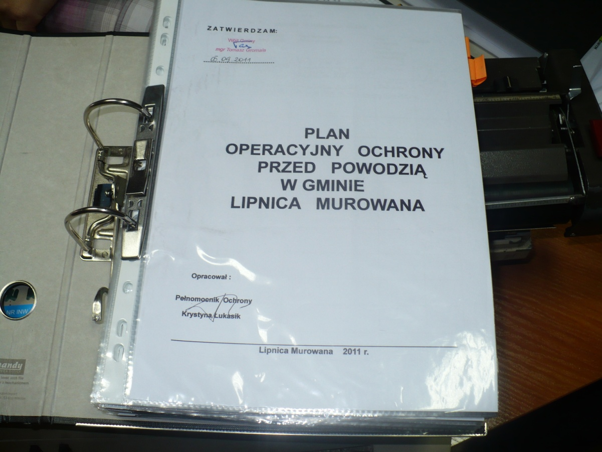
Ważnym zadaniem w tym zawodzie jest tworzenie dokumentów…
Takich jak np:
-plan operacyjny ochrony gminy przed powodzią

Slide 14
Plan zarządzania kryzysowego gminy Lipnica Murowana

Slide 15
Plan obrony cywilnej gminy Lipnica Murowana

Slide 16
Większość tych dokumentów do dziś pisze się na maszynie

Slide 17
Plan obrony cywilnej naszej gminy

